Slide 1
Elena Havlicek
Le sol légal • bien privé ou ressource publique ?

Slide 2
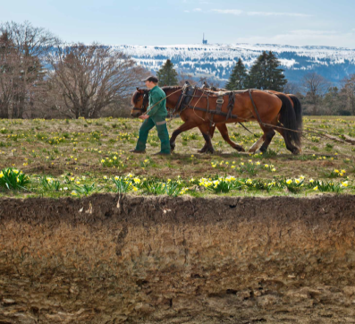
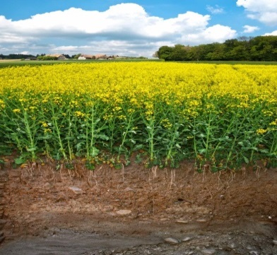
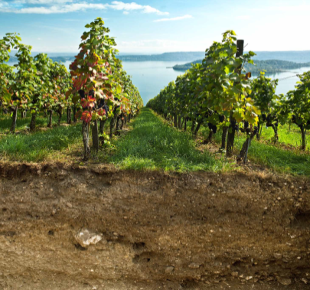
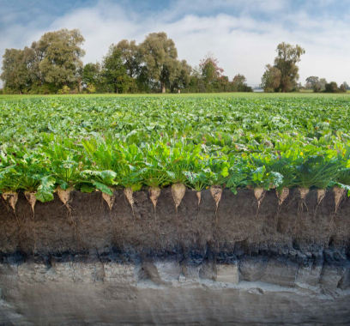
Le sol légal?
Multiplicité des
usages
fonctions
Protection des sols
qualitative
quantitative
Instruments
régulation
mise en œuvre
Source images: Brändle, Zimmermann I Agroscope & Chervet I LANAT BE

Slide 3
Climat
Production alimentaire
Paysage
Sylviculture
Revenu agricole, forestier
Valeur foncière
Biodiversité
Construction
Epuration eau
Droit du sol
Héritage
Protection inondations
Source images: Brändle, Zimmermann I Agroscope & Chervet I LANAT BE

Slide 4
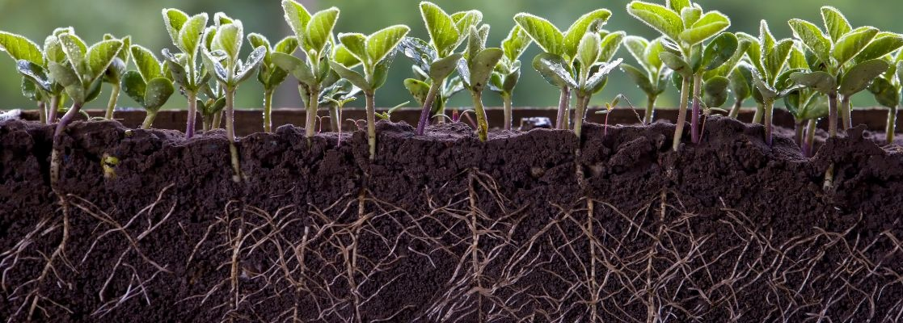
Protection qualitative
LPE Art. 7 Définitions
Par sol, on entend la couche de terre meuble de l’écorce terrestre où peuvent pousser les plantes.
Source image: https://www.lancaster.ac.uk/lec/research/soils-knowledge-base/root-soil-interface/

Slide 5
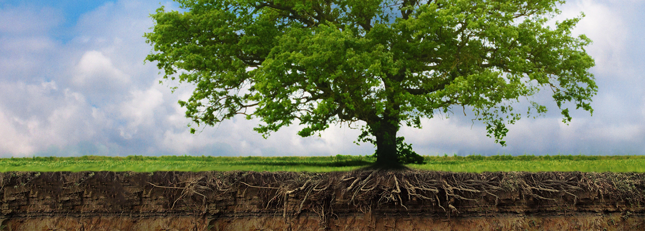
Zone effective
Zone potentielle
LPE Art. 7 Définitions
Par sol, on entend la couche de terre meuble de l’écorce terrestre où peuvent pousser les plantes.
Source image: https://almstead.com/soil-and-root-care.html

Slide 6
Zone effective
Zone potentielle
LPE Art. 7 Définitions
Par sol, on entend la couche de terre meuble de l’écorce terrestre où peuvent pousser les plantes.
[…] de conserver durablement les ressources naturelles, en particulier la diversité biologique et la fertilité du sol.
LPE Art. 1 Buts
https://almstead.com/soil-and-root-care.html

Slide 7
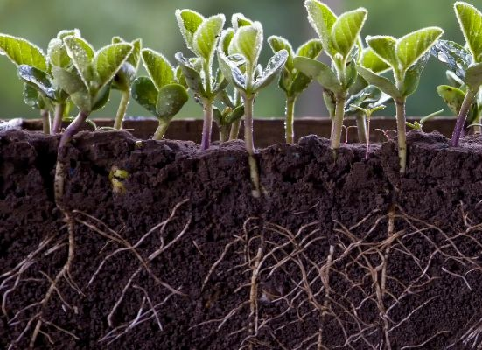
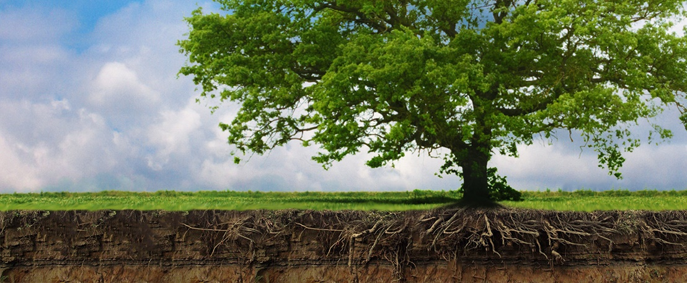
Zone effective
Zone potentielle
OSol Art. 2 Définitions
[…] s'il présente, pour sa station, une biocénose biologiquement active, une structure, une succession et une épaisseur typiques et qu'il dispose d'une capacité de décomposition intacte;
[…] s'il permet aux plantes et aux associations végétales naturelles ou cultivées de croître et de se développer normalement et ne nuit pas à leurs propriétés;

Slide 8
Protection qualitative des sols
notion large de la fertilité (= qualité)
tous les sols sont dignes de protection
Zone effective
Zone potentielle
OSol Art. 2 Définitions
[…] s'il présente, pour sa station, une biocénose biologiquement active, une structure, une succession et une épaisseur typiques et qu'il dispose d'une capacité de décomposition intacte;
[…] s'il permet aux plantes et aux associations végétales naturelles ou cultivées de croître et de se développer normalement et ne nuit pas à leurs propriétés;

Slide 9
Protection quantitative
Terres improductives de haute montagne (22%)
Surface agricole utile (23%)
Surfaces construites (7.5%)
Pâturages d’alpage (12%)
Lacs, rivières (4%)
Forêts (31%)
Sources: 2014 Office fédéral de la statistique, Office fédéral de l’agriculture (chiffres arrondis)

Slide 10
LAT Art. 1 Buts
La Confédération, les cantons et les communes veillent à une utilisation mesurée du sol
[…] de protéger les bases naturelles de la vie, telles que le sol, l’air, l’eau, la forêt et le paysage.
[…] de réserver à l’agriculture suffisamment de bonnes terres cultivables, en particulier, les surfaces d’assolement
LPE Art. 3 Principes régissant l’aménagement
Source images: https://www.bfs.admin.ch/bfs/fr/home/statistiques/espace-environnement/utilisation-couverture-sol/evolution.html

Slide 11
Protection quantitative des sols
conception et planification (long terme)
coordination des intérêts
LAT Art. 1 Buts
La Confédération, les cantons et les communes veillent à une utilisation mesurée du sol
[…] de protéger les bases naturelles de la vie, telles que le sol, l’air, l’eau, la forêt et le paysage.
[…] de réserver à l’agriculture suffisamment de bonnes terres cultivables, en particulier, les surfaces d’assolement
LPE Art. 3 Principes régissant l’aménagement
Source images: https://www.bfs.admin.ch/bfs/fr/home/statistiques/espace-environnement/utilisation-couverture-sol/evolution.html

Slide 12
Conclusions #1c
Multifonctionnalité des sols
Production (agricole, sylvicole, …)
Régulation (hydrique, climatique, éléments nutritifs, …)
Habitat (biodiversité, paysages, …)
Le sol: un bien privé, une ressource économique
Les fonctions des sols: un bien commun
Législation: protection qualitative et quantitative

Slide 13
Instruments de protection
«smart regulation»
Instruments des politiques du sol - degré croissant de réglementation
Information
Monitoring
Autorégulation
Approches coopératives
Coordination
Organisation
Instruments basés sur le marché
Instruments légaux
Interdictions
Instruments volontaires
«Soft law»
«Hard law»
Exemples
Vulgarisation
Education, training
Evaluation, rapports
Initiatives volontaires
Accords de branche
Labels, certification
Stratégies
Outils AT
Plan d’actions
Directives
Subsides
Taxes incitatives
Lois, conventions
Règles de déclaration
Limites d’émission (des polluants)
Adapté de Ecoplan et Leimbacher 2021

Slide 14
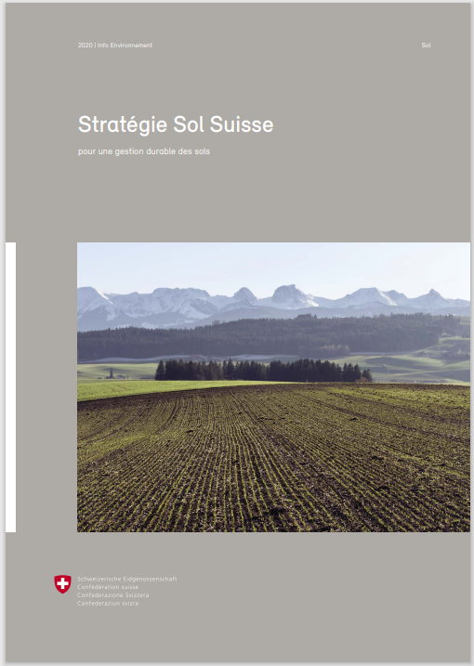
Exemple #1: Stratégie Sol Suisse
8 mai 2020: Le Conseil fédéral adopte la Stratégie Sol Suisse et des mesures concernant la ressource sol (plan sectoriel SDA, CCSols)
Réduction de la consommation des sols (zéro consommation nette de sol en 2050)
Prise en considération des fonctions des sols dans l’aménagement du territoire
Protection des sols contre les atteintes existantes
Restauration des sols dégradés
Sensibilisation à la valeur et à la vulnérabilité des sols
Renforcement de l’engagement international
Pas de mesures contraignantes · cadre
Objectifs sectoriels / Orientations stratégiques
Domaines d’action (informations, sensibilisation, législation)

Slide 15
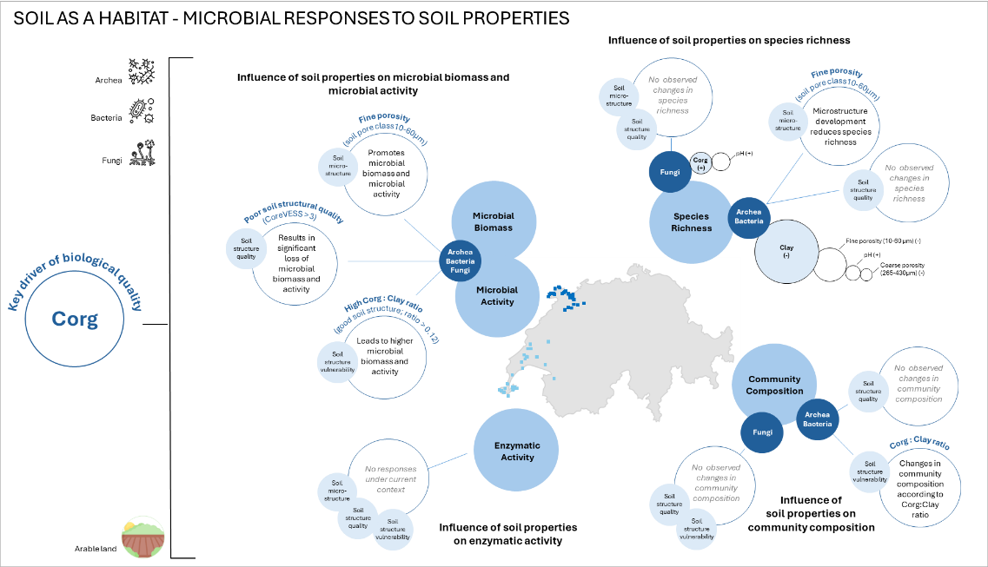
Exemple #2: orientation stratégique · agriculture
OsA19: Améliorer les informations disponibles sur la biodiversité et l’activité biologique des sols agricoles […]
Les changements dans les pratiques agricoles à court terme n'ont pas entraîné de variation significative des communautés microbiennes.
Cela concorde avec les résultats soulignant l'importance du carbone organique total, un paramètre qui varie sur plusieurs années plutôt que sur une échelle saisonnière.
Le programme de surveillance BDM montre que la plus grande richesse en taxons fongiques se trouve dans les terres arables et les prairies permanentes.

Slide 16
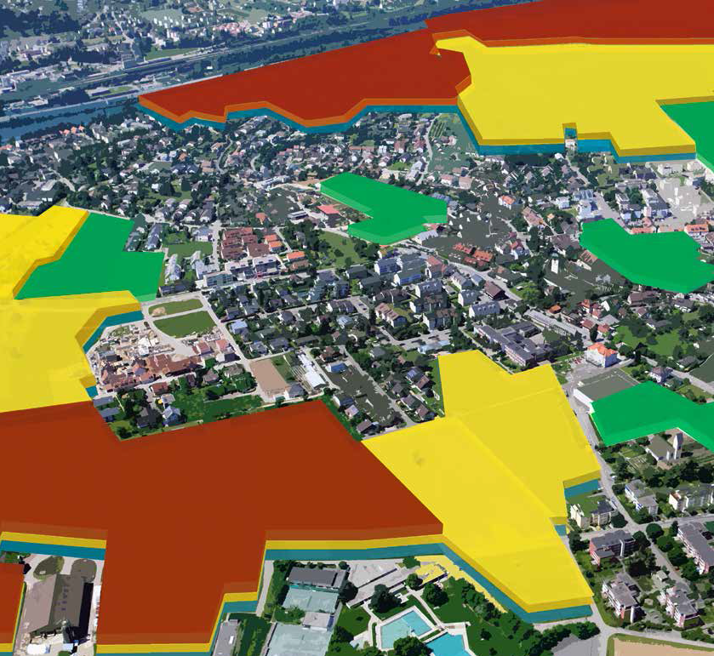
Exemple #3: cartographie des sols · fonctions des sols
Mars 2023: le Conseil fédéral a donné son feu vert au développement d’un concept de cartographie des sols pour l’ensemble du territoire suisse
Evaluation des réserves de sols, selon leur(s) fonction(s)
[Exemple fictif]
REGULATION
ARCHIVE
Sol dégradé
PRODUCTION
milieu de vie
Source: Umweltmagazin 2017/4

Slide 17
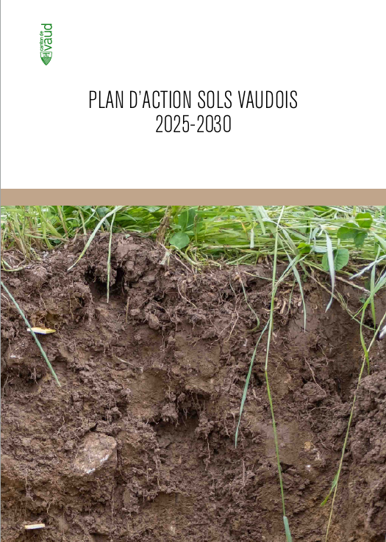
Exemple #4: plan d’action cantonal VD

Slide 18
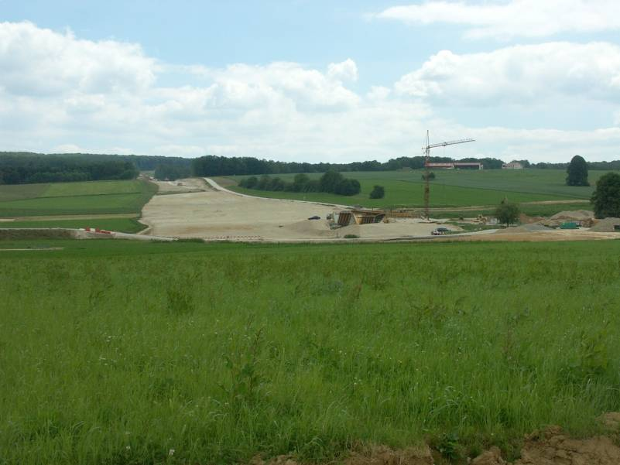
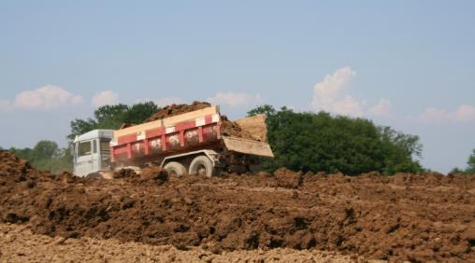
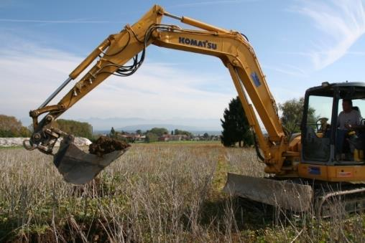
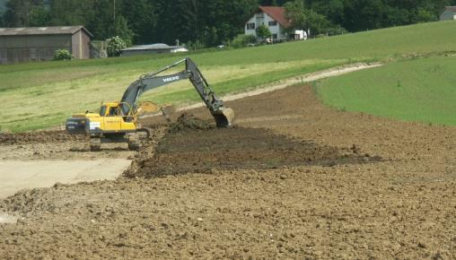
Exemple #5: protection des sols sur les chantiers (génie civil, AF, …)
Préservation du sol
Reconstitution des sols (sur site)
Revalorisation des matériaux terreux (hors site)

Slide 19
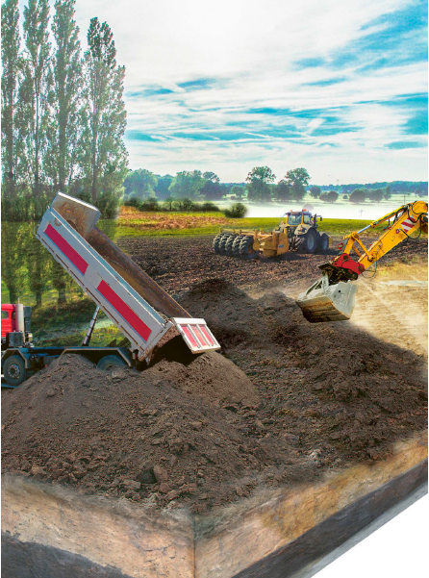
«HARD LAW»
OSol Art. 7
[…] Quiconque décape un sol doit procéder de telle façon que le sol puisse être réutilisé en tant que tel;
OLED Art. 18
[…] Les matériaux terreux issus du décapage de la couche supérieure et de la couche sous-jacente du sol doivent autant que possible être valorisés intégralement;

Slide 20
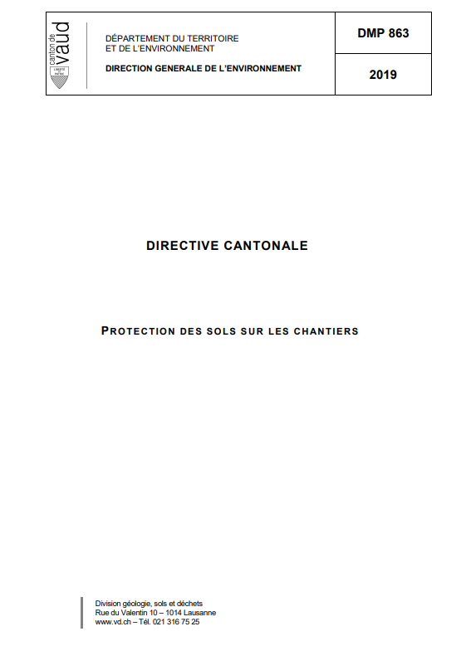
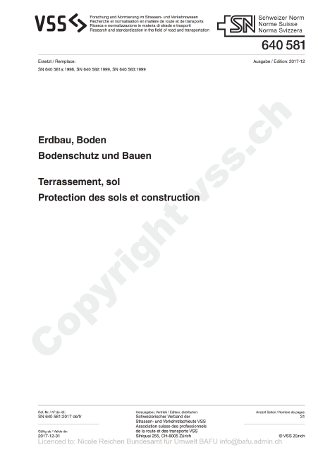
«SOFT LAW»
Directives (fédérales, cantonales)
Accords de branche

Slide 21
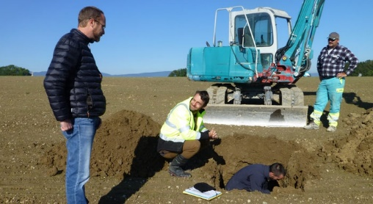
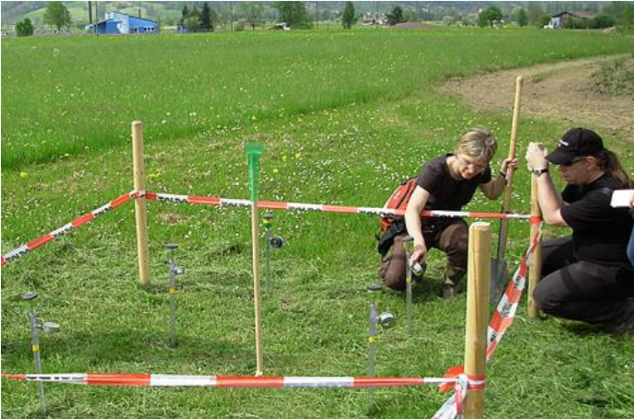
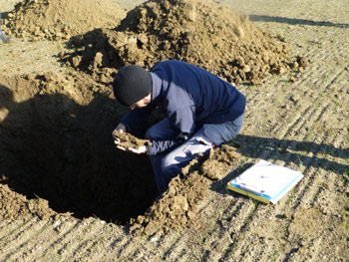
Instruments volontaires
Labels, certification
Formation
Système de certification
Assurance qualité
Liste des spécialistes
Cours multidisciplinaire
Echange de bonnes pratiques
Formation continue
OFEV
EXPERT·ES Spécialiste de la protection des sols sur les chantiers (SPCS)

Slide 22
Conclusions #2
Bases légales (LPE, OSol, OLED, législations cantonales, …)
Instruments non contraignants (plans d’action, directives, accords sectoriels, …)
Collaboration entre toutes les parties prenantes (secteurs concernés, science·s, administration, pratique, etc.)
Expériences positives (coûts de prévention < coûts de réparation!)

Slide 23
Le sol légal • un «bien commun hybride»

